Slide 1

人教版 数学 二年级 上册
7
认识时间
练习二十三
复习旧知
巩固练习
课堂小结
课后作业

Slide 2


复习旧知
钟面上分针是如何转动的？时与分的关系是怎样的？
分针走1小格是1分，走1大格是5分。
时针走一大格，是1时，分针走一圈，也就是60分，所以1时=60分。
返回

Slide 3
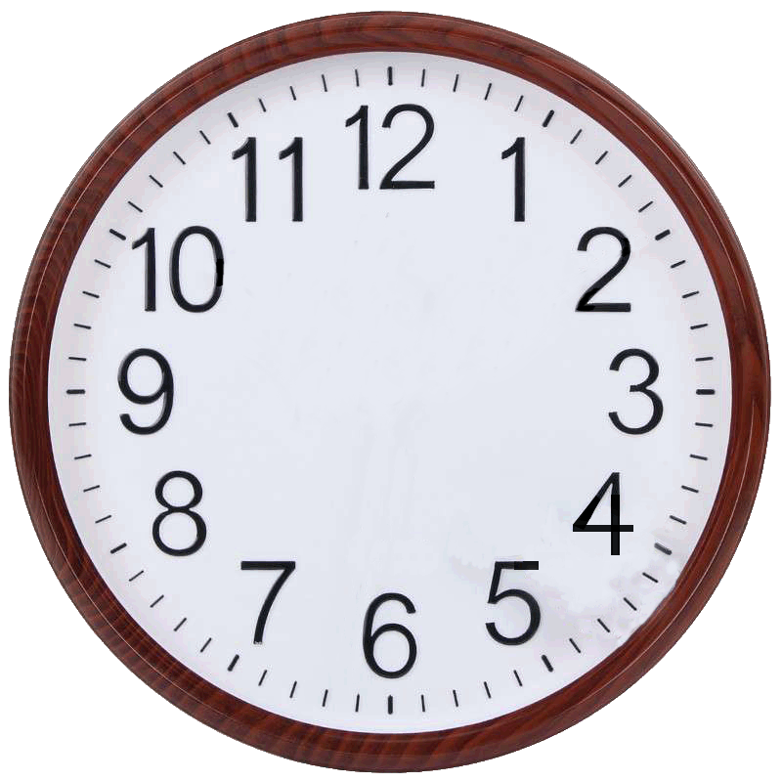
时间的读写方法是怎样的？
读时间要根据时针和分针的位置来确定。
先看时针的位置来确定“时”，再看分针的位置来确定“分”，合起来就是几时几分。
7:45
返回

Slide 4
如何解决关于时间的问题？
选择某一时间做某事，可以根据时间的先后顺序来确定，或排除不对应的时间，再确定所选时间。
例：丽丽八点写完作业，写完作业后去看电视，十点的时候上床睡觉，那么丽丽可能在哪个时间去看电视呢？
7:45
8:20
11:00
返回

Slide 5

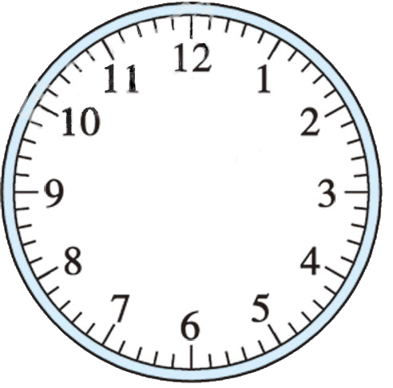

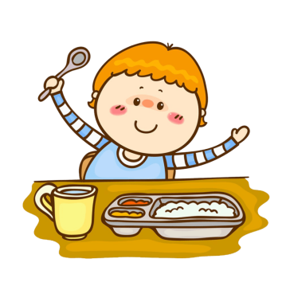
巩固练习
1.写出钟面上的时间。
9
30
6
15
（ ）时（ ）分
（ ）时（ ）分
返回

Slide 6
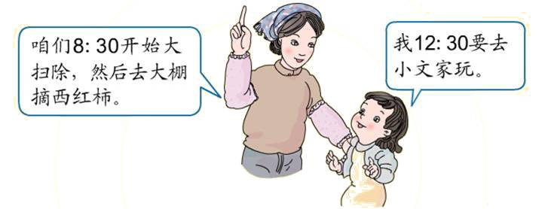
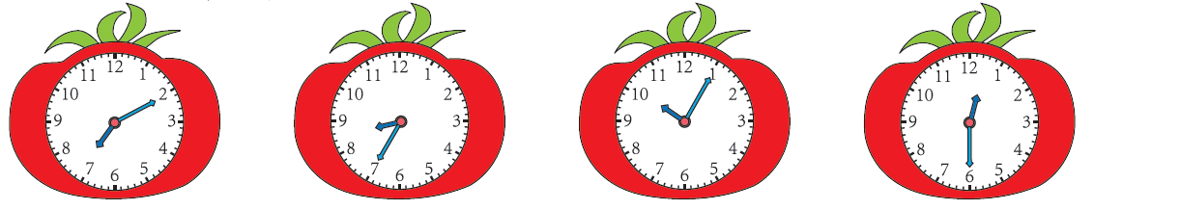
2.
小红可能在什么时间去摘西红柿？圈一圈。
返回

Slide 7
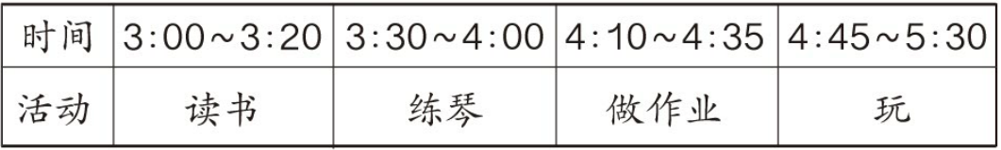
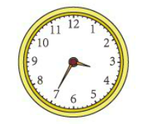
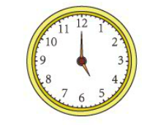
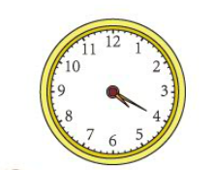
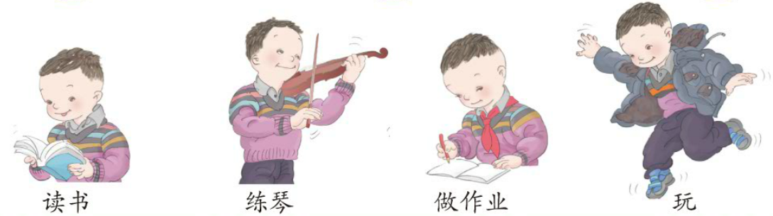
3.
亮亮的活动时间表
把时间和相应的活动连起来。
返回

Slide 8
4.填空。
30
（1）分针从12走到6，走了（ ）分。
6
（2）时针从12走到6，走了（ ）时。
35
（3）分针从3走到10，走了（ ）分。
12
（4）时针从12开始绕了一圈又走回12，走了（ ）时。
返回

Slide 9
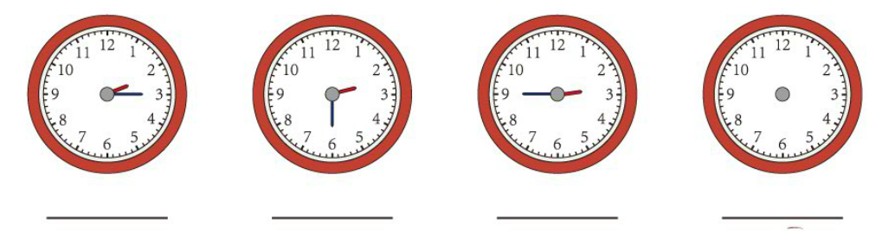
5.你发现了什么规律？画出最后一个钟面的时针和分针。
2:15
2:30
2:45
3:00
返回

Slide 10
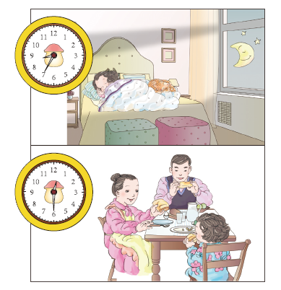
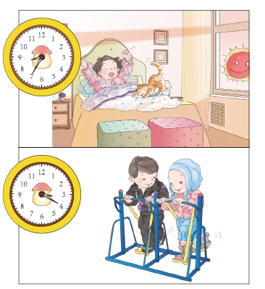
5.连一连。
上午
中午
下午
晚上
返回

Slide 11
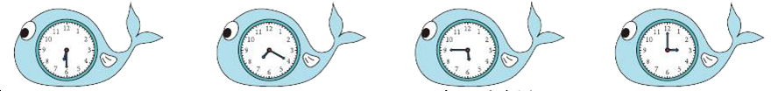
6.
过5分是 过10分是 过一刻是 过半小时是
6:35
7:30
6:00
3:30
返回

Slide 12
7.连一连。
6:35
12:25
5:35
6:45
4:10
11:05
返回

Slide 13

课堂小结
这节课你们都学会了哪些知识？
1.认识了分钟，明确了钟面上时针和分钟的转动情况，时与分的关系
2.掌握时间的读写方法，解决关于时间的问题。
返回

